Slide 1

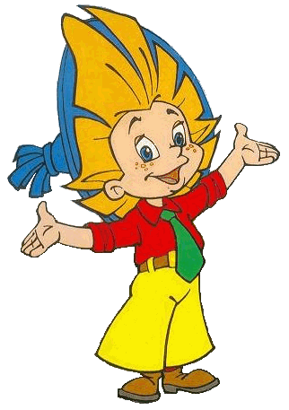
Знакомство со звуком и буквой
А а

Slide 2
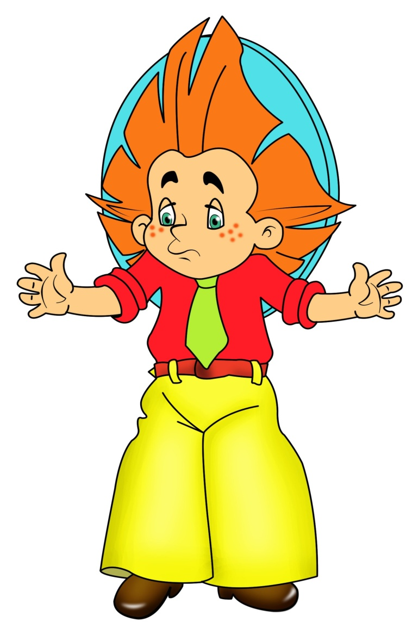
Кто такая буква А ?
А-начало алфавита,
Тем она и знаменита.
А узнать её легко:
Ноги ставит широко.
Вот два столба наискосок,
А между ними поясок.
Ты эту букву знаешь, да?
Перед тобою буква ……

Slide 3
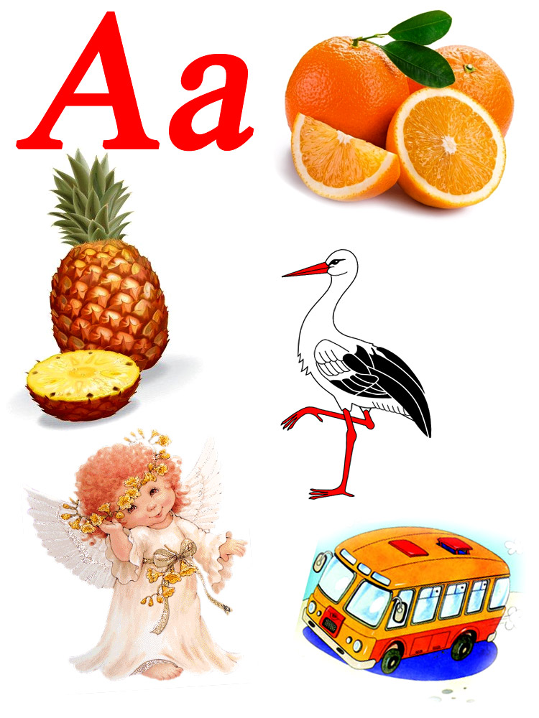
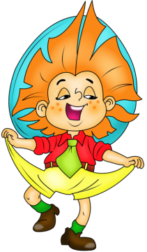
Назови слова на

Slide 4
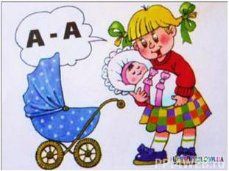
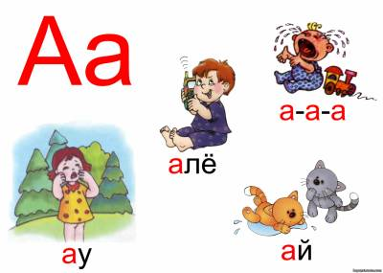
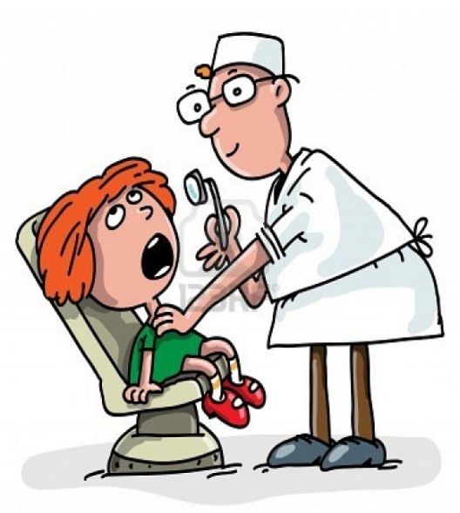
Произнеси

Slide 5
Звук А гласный
А
А
А
А
А
А

Slide 6
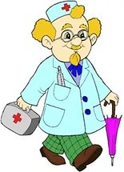
Отгадай загадку
Всех на свете он добрей,
Лечит маленьких зверей.
Сквозь очки на всех глядит
Добрый доктор …..
( Айболит )

Slide 7
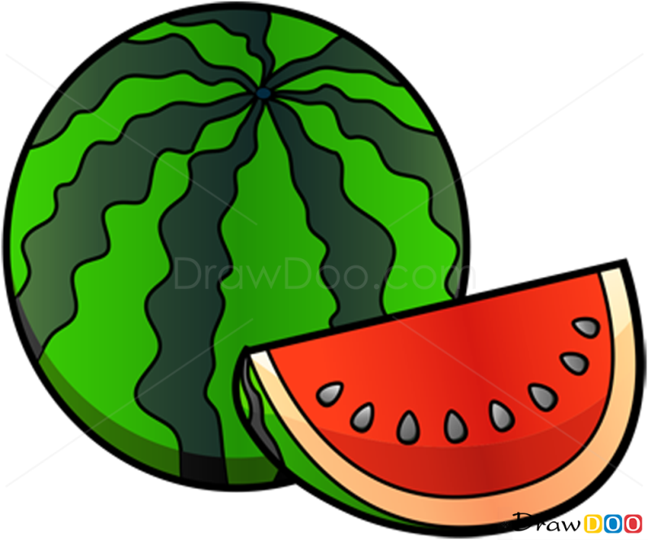
Отгадай загадку
Он большой, как мяч
футбольный.
Если спелый –
Все довольны.
Так приятен он на вкус,
И зовут его ….
( Арбуз )

Slide 8
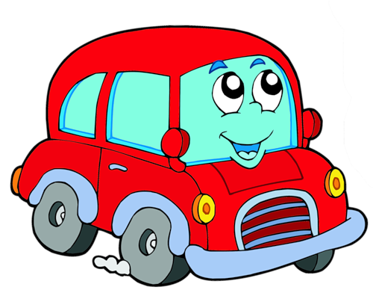
Отгадай загадку
Чтоб тебя я повёз,
Мне не нужен овёс.
Накорми меня бензином,
На копытца дай резины,
И тогда, поднявши пыль,
Побежит ……
( Автомобиль)

Slide 9

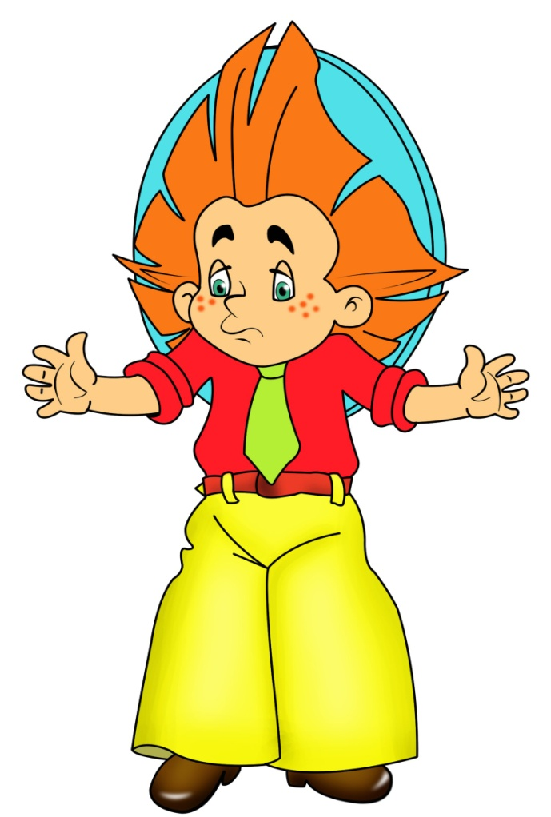
Найди место звука

Slide 10


Найди место звука

Slide 11


Найди место звука

Slide 12

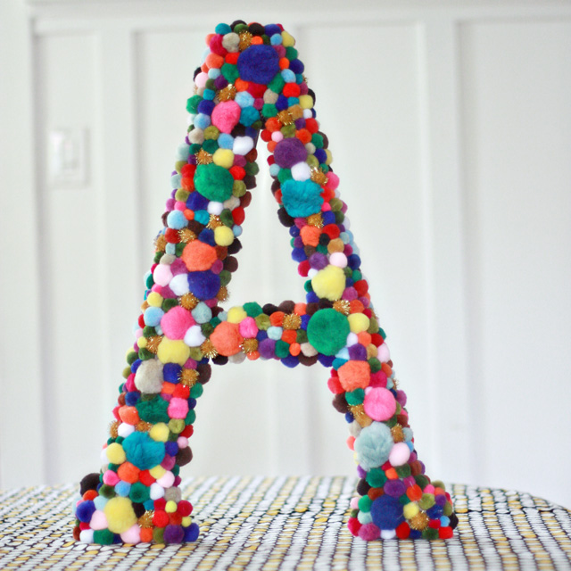
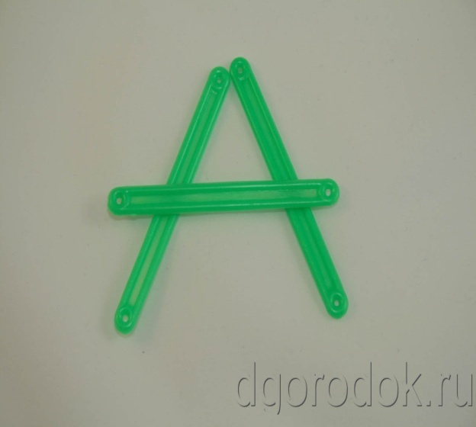
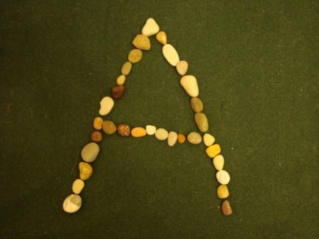
Построй букву

Slide 13
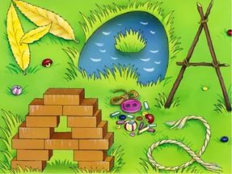
Найди букву

Slide 14
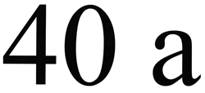

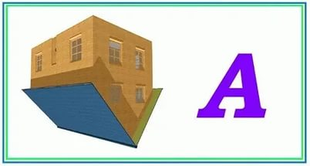
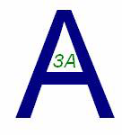
Разгадай ребус

Slide 15


Slide 16
МОЛОДЦЫ!!!

